Slide 1

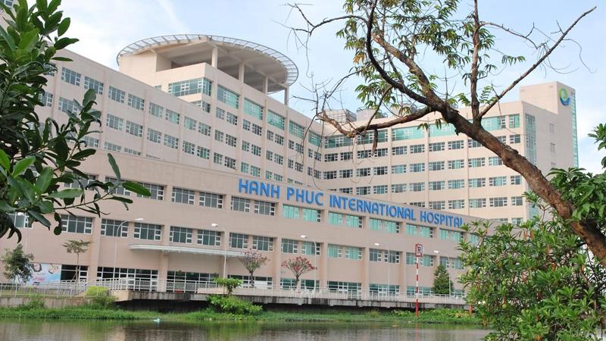
TRƯỜNG ĐẠI HỌC SƯ PHẠM KỸ THUẬT TP.HCM
KHOA CÔNG NGHỆ THÔNG TIN
THIẾT KẾ VÀ XÂY DỰNG KHO DỮ LIỆU VỀ
BỆNH NHÂN TẠI BỆNH VIỆN QUỐC TẾ HẠNH PHÚC
PHỤC VỤ CHO VIỆC HỖ TRỢ RA QUYẾT ĐỊNH
GVHD: Ths. NGUYỄN VĂN THÀNH
Thành viên nhóm:
Lê Ngọc Đoan - 17133014
Nguyễn Phạm Duy Khiêm - 19133027

Slide 2
NỘI DUNG BÁO CÁO
GIỚI THIỆU ĐỀ TÀI
CÔNG NGHỆ SỬ DỤNG
PHÂN TÍCH, THIẾT KẾ VÀ XÂY DỰNG KHO DỮ LIỆU
TRỰC QUAN VÀ PHÂN TÍCH DỮ LIỆU HỖ TRỢ RA QUYẾT ĐỊNH
DEMO
TỔNG KẾT

Slide 3

GIỚI THIỆU ĐỀ TÀI
01

Slide 4



Giới thiệu về đề tài

Slide 5
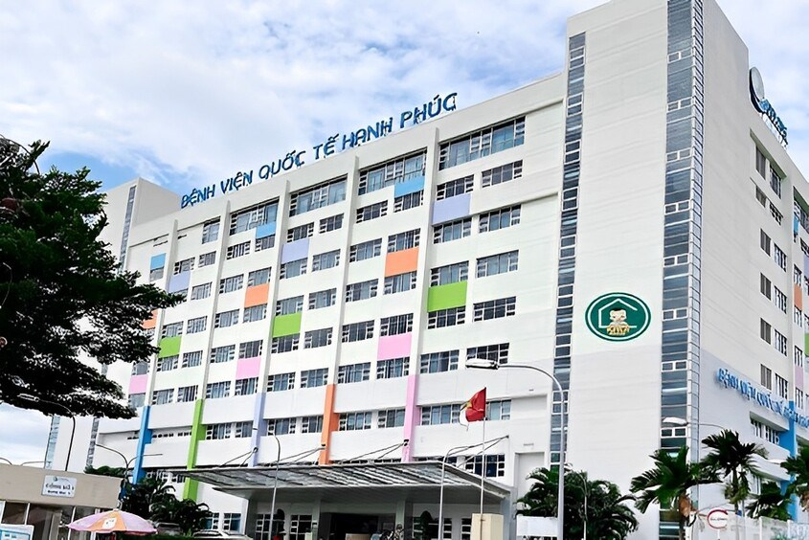
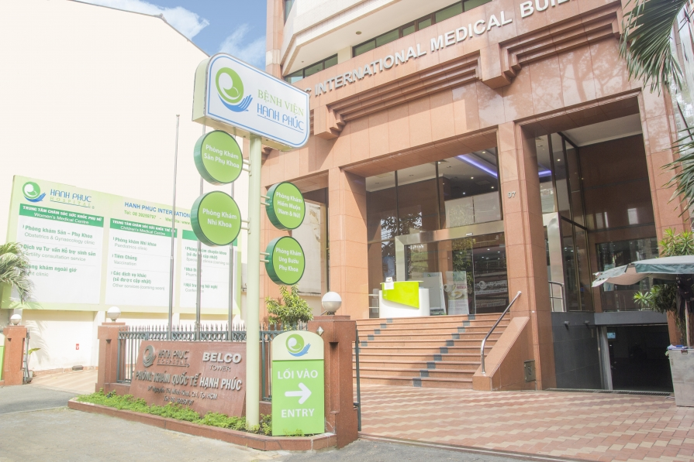

Giới thiệu về bệnh viện

Slide 6

CÔNG NGHỆ
SỬ DỤNG
02

Slide 7




Các công nghệ và công cụ sử dụng

Slide 8

PHÂN TÍCH, THIẾT KẾ VÀ XÂY DỰNG KHO DỮ LIỆU
03

Slide 9

PHÂN TÍCH NGUỒN DỮ LIỆU

Slide 10
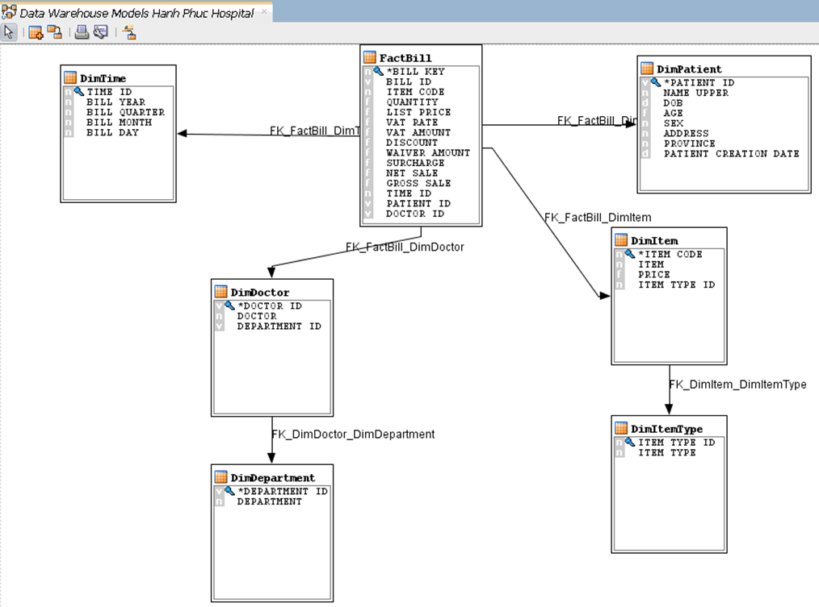
THIẾT KẾ KHO DỮ LIỆU

Slide 11
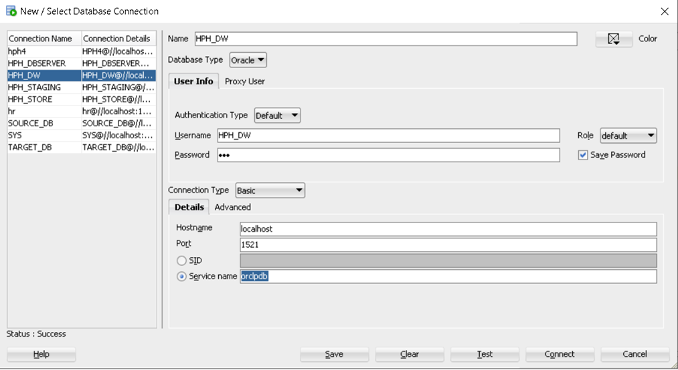
KẾT NỐI CƠ SỞ DỮ LIỆU (ORACLE)
HPH_DB.
HPH_DBSTORE.
HPH_STAGING.
HPH_DW.

Slide 12
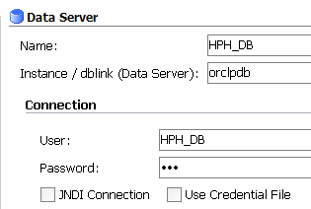
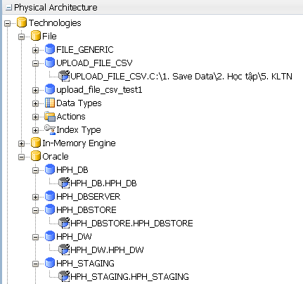
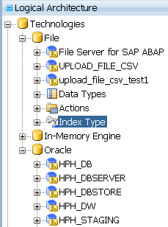
topology (ODI)
Data Server
Physical Schemas
Logical Schema

Slide 13
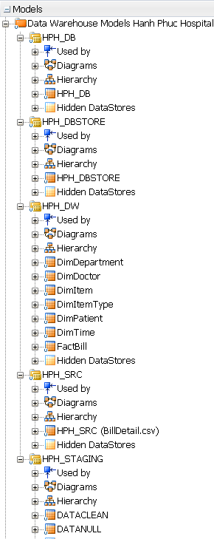
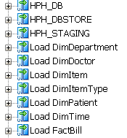
Designer (odi)
MODELS
Mappings
DATASTORES

Slide 14
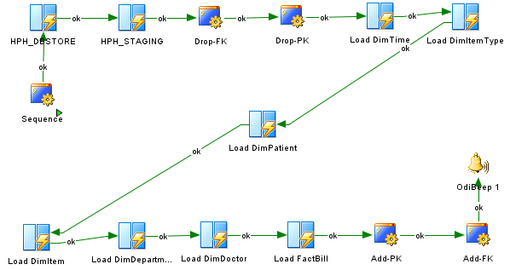
Packages

Slide 15
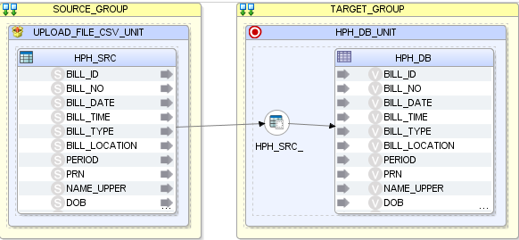
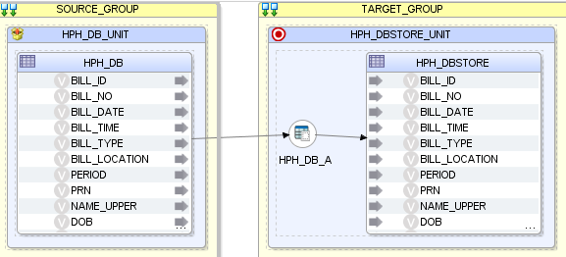
Mappings tạo dữ liệu mô phỏng tại bệnh viện.
Mappings tự động cập nhập hằng ngày từ dữ liệu tại bệnh viện về khu vực lưu trữ của kho dữ liệu.

Slide 16
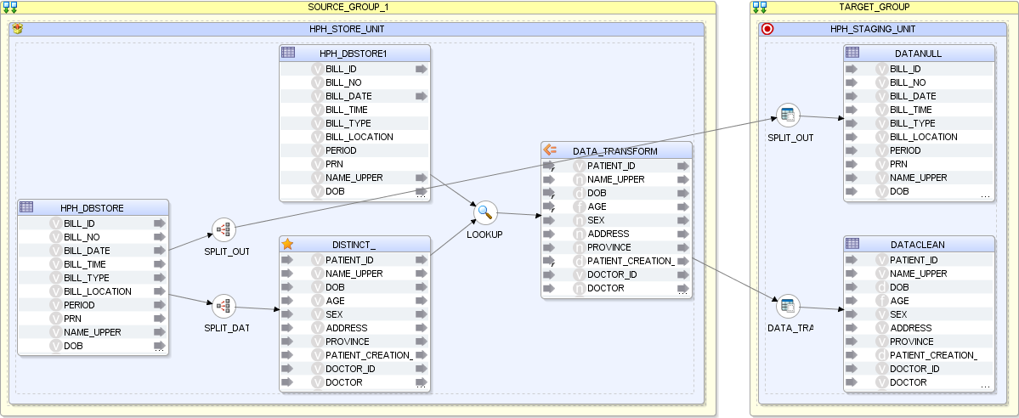
Mappings tiền xử lý dữ liệu trước khi nạp dữ liệu vào các bảng Dim và Fact.

Slide 17
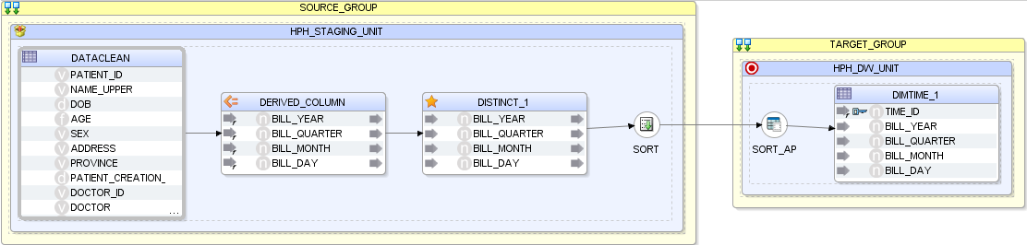
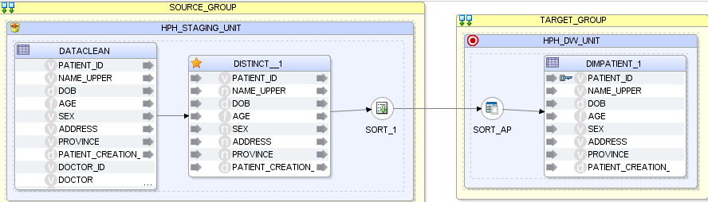
Mappings DimTime:
Mappings DimPatient:

Slide 18
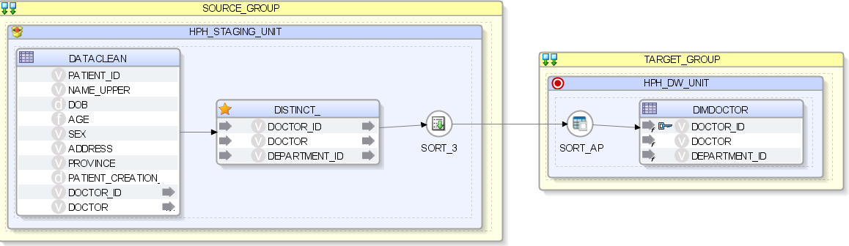
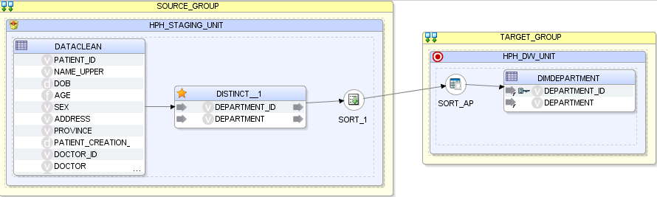
Mappings DimDoctor:
Mappings DimDepartment:

Slide 19
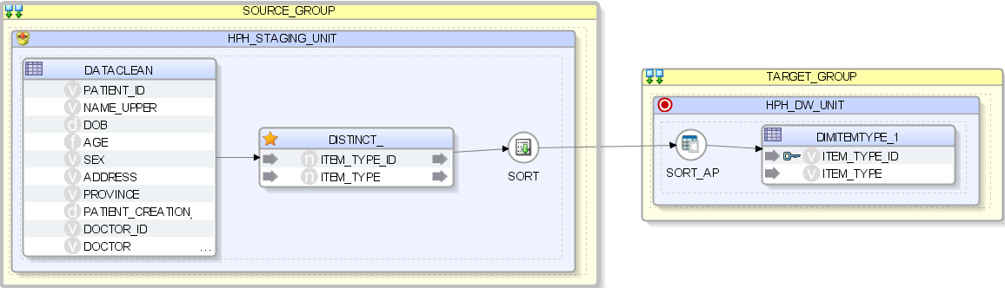
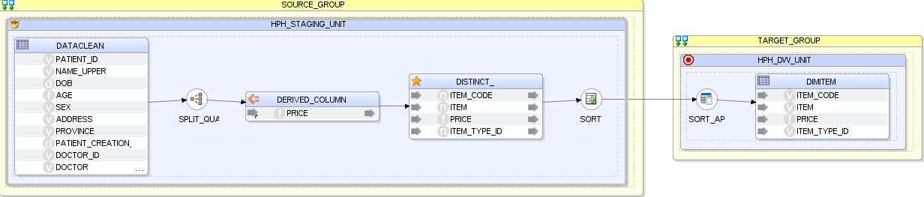
Mappings DimItemType:
Mappings DimItem:

Slide 20
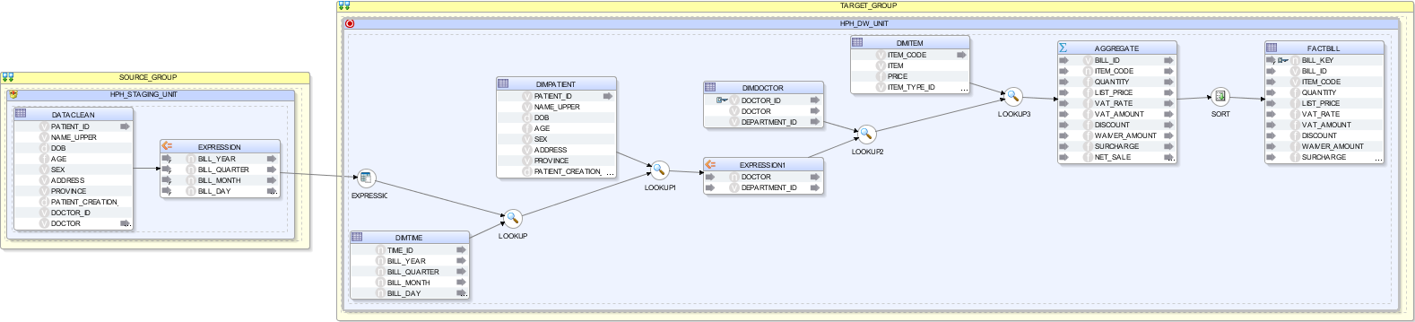
Mappings FactBill:

Slide 21
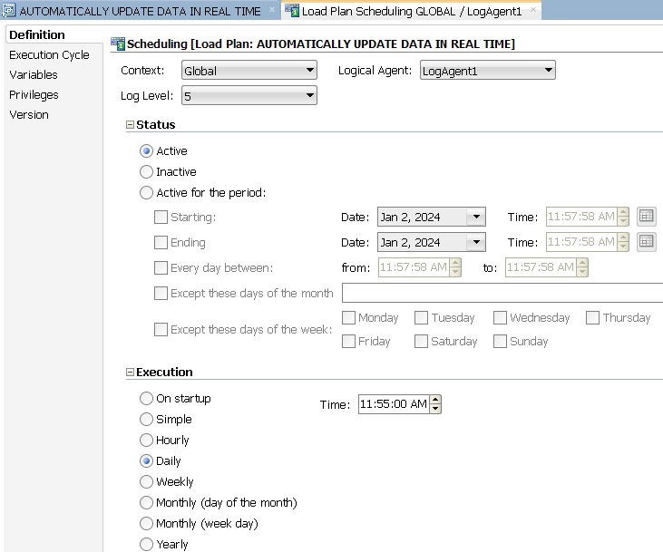
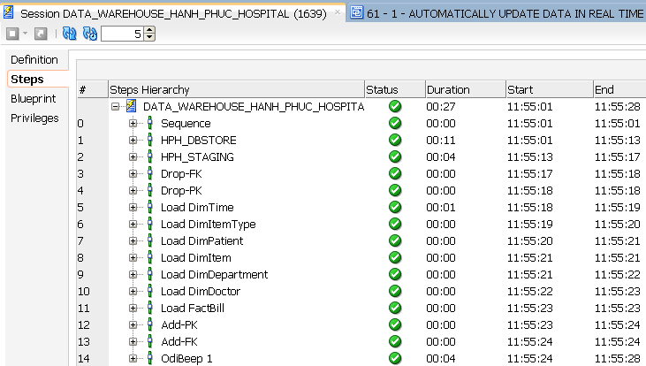
Tự động cập nhập dữ liệu từ bệnh viện về kho dữ liệu hằng ngày theo lịch trình

Slide 22

Trực quan hóa và phân tích dữ liệu hỗ trợ ra quyết định
04

Slide 23
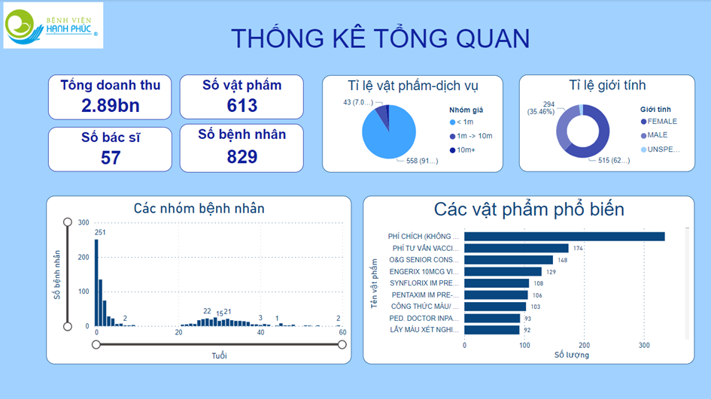
Trực quan hóa và phân tích dữ liệu phục vụ hỗ trợ ra quyết định

Slide 24
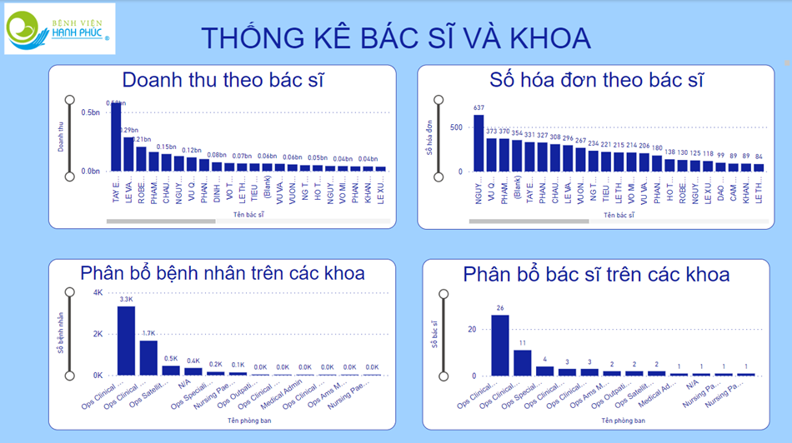
Trực quan hóa và phân tích dữ liệu phục vụ hỗ trợ ra quyết định

Slide 25
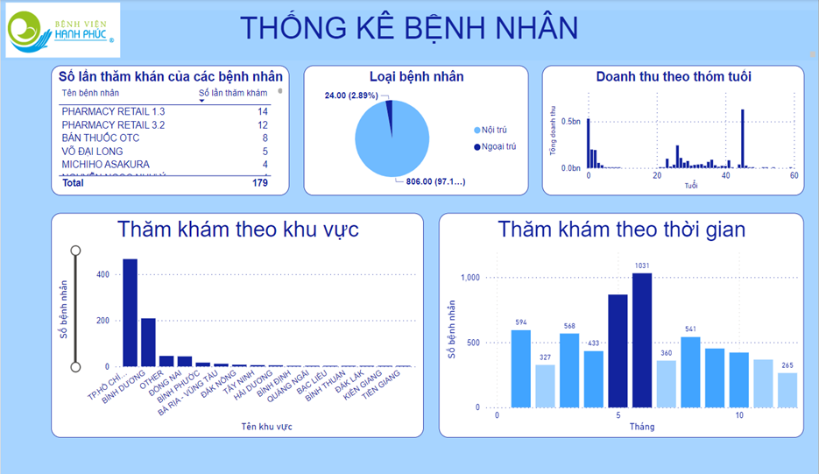
Trực quan hóa và phân tích dữ liệu phục vụ hỗ trợ ra quyết định

Slide 26
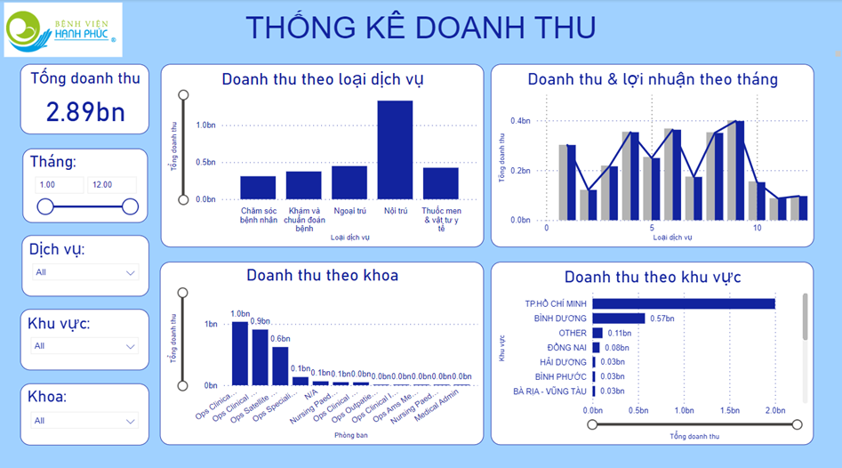
Trực quan hóa và phân tích dữ liệu phục vụ hỗ trợ ra quyết định

Slide 27
DEMO
05

Slide 28

TỔNG KẾT
06

Slide 29
Tổng kết
Kết quả đạt được
Kho dữ liệu cho bệnh viện Quốc tế Hạnh Phúc.
Trực quan và phân tích dữ liệu hỗ trợ ra quyết định.
Hạn chế
Nguồn dữ liệu nhận được chưa phong phú.

Slide 30
Tổng kết
Hướng phát triển
● Phát triển thuật toán.
● Kho dữ liệu quy mô lớn.

Slide 31
CẢM ƠN QUÝ THẦY CÔ ĐÃ LẮNG NGHE!

